Slide 1

БЮДЖЕТ
ДЛЯ ГРАЖДАН
к проекту решения Добринского районного Совета депутатов «О районном бюджете на 2022 год и на плановый период 2023 и 2024 годов»

Slide 2
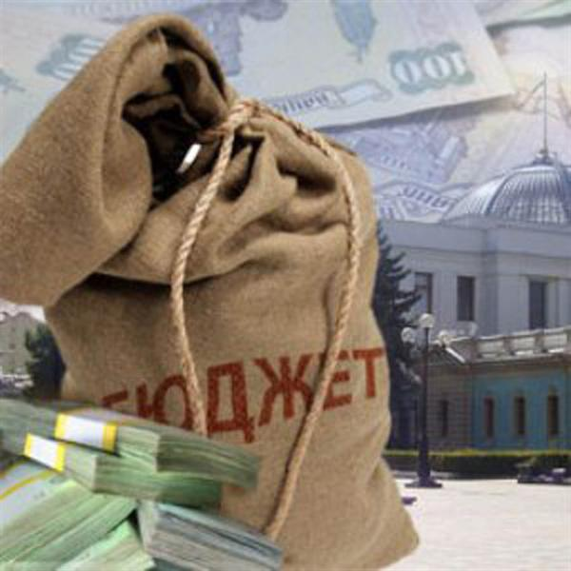

Что такое «бюджет для граждан»
Бюджет для граждан – аналитический документ, разрабатываемый в целях предоставления гражданам актуальной информации о районном бюджете Добринского муниципального района в формате, доступном для широкого круга пользователей.
«Бюджет для граждан» нацелен на получение обратной связи от граждан, которым интересны современные проблемы муниципальных финансов в Добринском муниципальном районе.

Slide 3
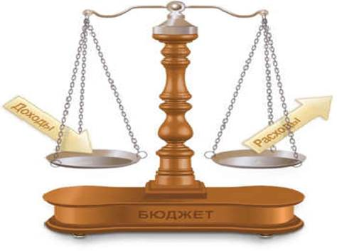
Что такое бюджет?
Бюджет - форма образования и расходования денежных средств, предназначенных для финансового обеспечения задач и функций государства и местного самоуправления.
Доходы бюджета - поступающие в бюджет денежные средства.
Расходы бюджета – выплачиваемые из бюджета денежные средства.
Если расходы бюджета превышают доходы, то бюджет формируется с дефицитом. При дефицитном бюджете растет долг и (или)
снижаются остатки. Превышение доходов
над расходами образует профицит. При
профицитном бюджете снижается долг и (или) растут остатки. Сбалансированность бюджета по доходам и расходам – основополагающее требование, предъявляемое к органам, составляющим и утверждающим бюджет.

Slide 4
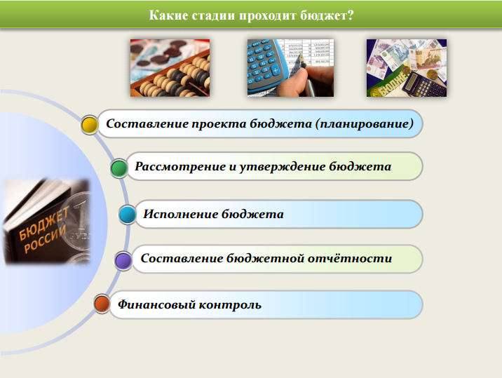

Slide 5

Доходы бюджета – безвозмездные и безвозвратные поступления денежных средств в бюджет
налоговые |  | неналоговые |  | безвозмездные поступления
Поступления от уплаты налогов, установленные налоговым кодексом Российской Федерации |  | Поступления от уплаты других пошлин и сборов, установленных законодательством Российской Федерации |  | Поступления от других бюджетов (межбюджетные трансферты)

Slide 6


Общая сумма составляет:
2022 год - 934 636,9тыс. руб.
2023 год – 842 197,8 тыс. руб.
2024 год – 834 310,9 тыс. руб.

Slide 7
Налоговые доходы
Налоговые доходы районного бюджета состоят из следующих поступлений:
налог на доходы физических лиц
налоги на совокупный доход (единый сельскохозяйственный налог)
налог, взимаемый в связи с применением патентной системы налогообложения
акцизы на автомобильный и прямогонный бензин, дизельное топливо, моторные масла для дизельных и (или) карбюраторных (инжекторных) двигателей

Slide 8
Поступление налоговых доходов
Наименование показателя | 2022 тыс. руб. | 2023 тыс. руб. | 2024 тыс. руб.
Налоги на прибыль, доходы | 172 575,0 | 180 665,9 | 182 470,2
Налог на доходы физических лиц | 172 575,0 | 180 665,9 | 182 470,2
Налоги на товары (работы, услуги), реализуемые на территории Российской Федерации | 50 133,7 | 51 974,9 | 53 234,1
Акцизы по подакцизным товарам (продукции), производимым на территории Российской Федерации | 50 133,7 | 51 974,9 | 53 234,1
Налоги на совокупный доход | 14 800,0 | 15 350,0 | 15 900,0
Единый сельскохозяйственный налог | 10 850,0 | 11 200,0 | 11 550,0
Налог, взимаемый в связи с применением патентной системы налогообложения, зачисляемый в бюджеты муниципальных районов | 3 950,0 | 4 150,0 | 4 350,0
ВСЕГО | 237 508,7 | 247 990,8 | 251 604,3

Slide 9
Неналоговые доходы
Неналоговые доходы районного бюджета состоят из следующих поступлений:
Штрафы, санкции
Государственная пошлина
Доходы от использования имущества, находящегося в государственной и муниципальной собственности
Платежи при пользовании природными
ресурсами
Доходы от продажи материальных и нематериальных активов

Slide 10
Поступление неналоговых доходов
Наименование показателя | 2022 тыс. руб. | 2023 тыс. руб. | 2024 тыс. руб.
Государственная пошлина | 5 697,0 | 5 754,0 | 5 812,0
Доходы от использования имущества, находящегося в государственной и муниципальной собственности | 135 900,0 | 135 900,0 | 135 900,0
Платежи при пользовании природными ресурсами | 1 078,0 | 1 078,0 | 1 078,0
Доходы от продажи материальных и нематериальных активов | 310,0 | 300,0 | 300,0
Штрафы, санкции | 1 000,0 | 0,0 | 0,0
ВСЕГО | 143 985,0 | 143 032,0 | 143 090,0

Slide 11
Безвозмездные поступления
Безвозмездные поступления районного бюджета состоят из следующих поступлений:
Дотации бюджетам субъектов Российской Федерации и муниципальных образований
Субвенции бюджетам субъектов Российской Федерации и муниципальных образований
Субсидии бюджетам субъектов Российской Федерации и муниципальных образований
Иные межбюджетные трансферты

Slide 12
Безвозмездные поступления
Наименование показателя | 2022 тыс. руб. | 2023 тыс. руб. | 2024 тыс. руб.
Дотации бюджетам бюджетной системы Российской Федерации | 3 602,9 | 0,0 | 0,0
Дотация на выравнивание бюджетной обеспеченности муниципальных районов | 3 602,9 | 0,0 | 0,0
Субвенции бюджетам бюджетной системы Российской Федерации | 373 753,1 | 373 860,2 | 374 691,2
Субвенции бюджетам муниципальных районов на выполнение передаваемых полномочий субъектов Российской Федерации | 373 753,1 | 373 860,2 | 374 691,2
Субсидии бюджетам бюджетной системы Российской Федерации | 132 096,5 | 35 895,8 | 25 564,9
Иные межбюджетные трансферты | 43 690,7 | 41 419,1 | 39 360,6
Межбюджетные трансферты, передаваемые бюджету муниципального района из бюджетов сельских поселений на осуществление части полномочий по решению вопросов местного значения в соответствии с заключенными соглашениями | 43 690,7 | 41 419,1 | 39 360,6
ВСЕГО | 553 143,2 | 451 175,1 | 439 616,7

Slide 13
Структура доходов районного бюджета на 2022 год
(тыс. руб.)

Slide 14
Структура доходов районного бюджета на 2023 – 2024 годы
(тыс. руб.)

Slide 15
РАСХОДЫ

Slide 16
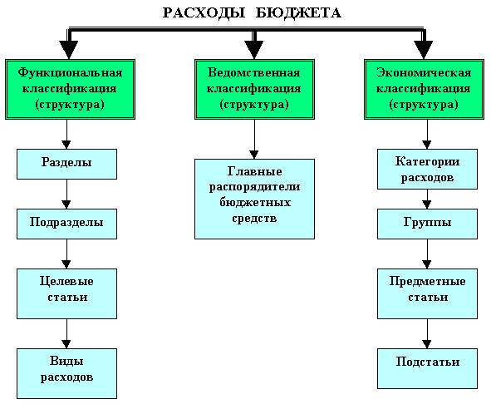

Slide 17
Функциональная структура расходов районного бюджета
Раздел, подраздел | Код | 2022 тыс. руб. | 2023 тыс. руб. | 2024 тыс. руб.
Общегосударственные расходы | 0100 | 101 165,7 | 99 360,5 | 100 310,4
Национальная безопасность и правоохранительная деятельность | 0300 | 10 372,7 | 10 222,7 | 10 202,7
Национальная экономика | 0400 | 168 697,1 | 77 661,5 | 72 300,1
Жилищно-коммунальное хозяйство | 0500 | 17 729,2 | 16 190,0 | 3 500,0
Образование | 0700 | 491 709,9 | 482 812,0 | 485 612,7
Культура, кинематография | 0800 | 89 611,1 | 85 217,4 | 83 149,5
Социальная политика | 1000 | 49 215,6 | 49 472,6 | 50 323,5
Физическая культура и спорт | 1100 | 2 022,0 | 3 915,1 | 1 570,0
Средства массовой информации | 1200 | 4 113,6 | 3 660,0 | 3 660,0
Условно утвержденные расходы |  |  | 13 686,0 | 23 682,0
ВСЕГО |  | 934 636,9 | 842 197,8 | 834 310,9

Slide 18
Структура расходов районного бюджета
(%)

Slide 19
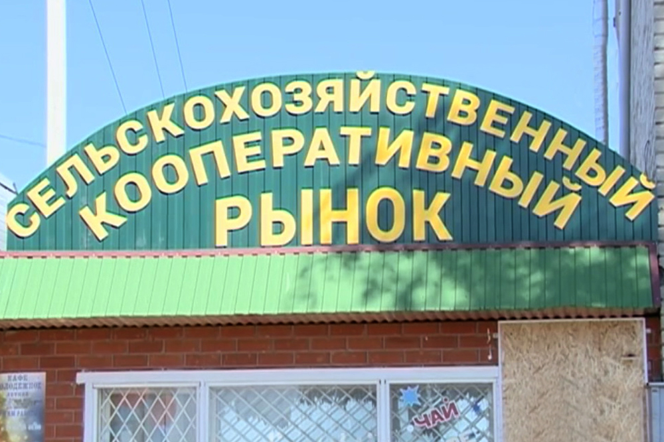

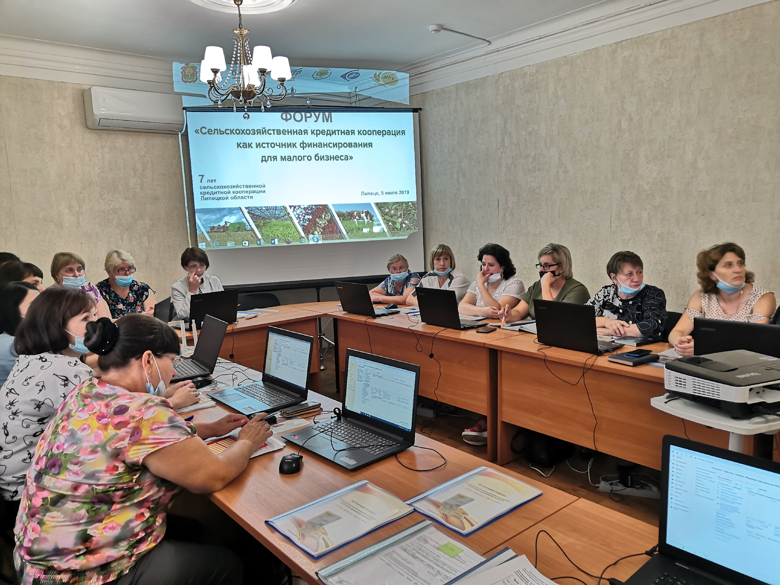
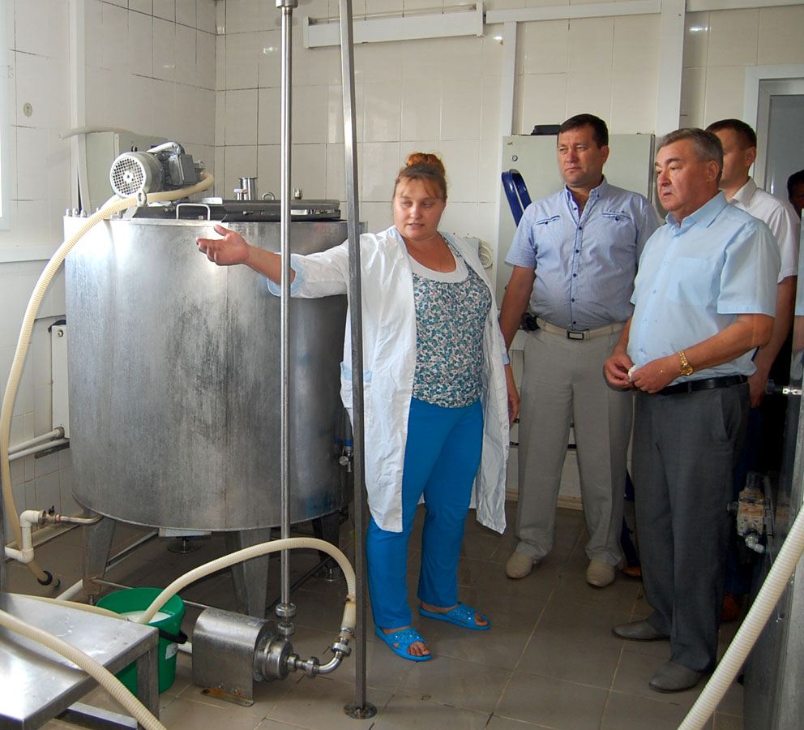
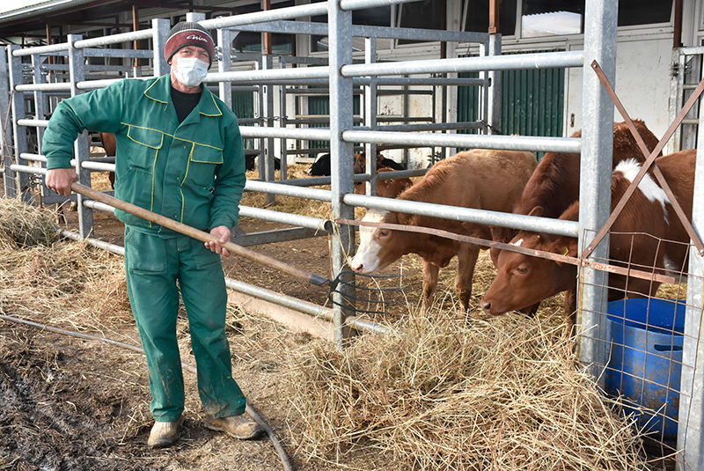
Направление деятельности по отраслям на 2022 год
Национальная экономика
Развитие потребительского
рынка
Малый бизнес
Развитие кооперации

Slide 20

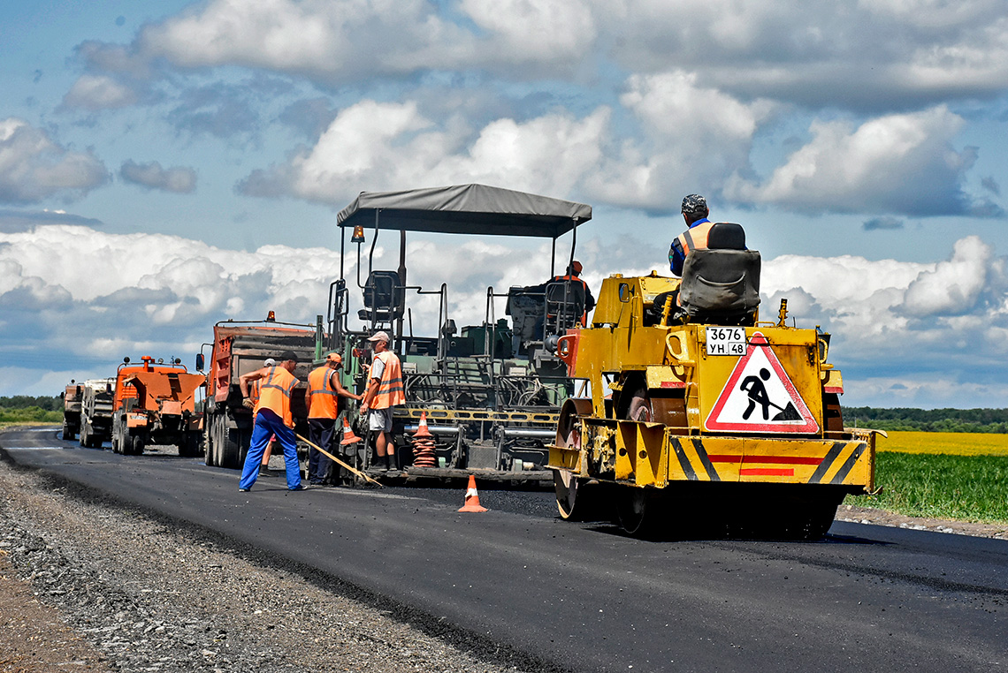


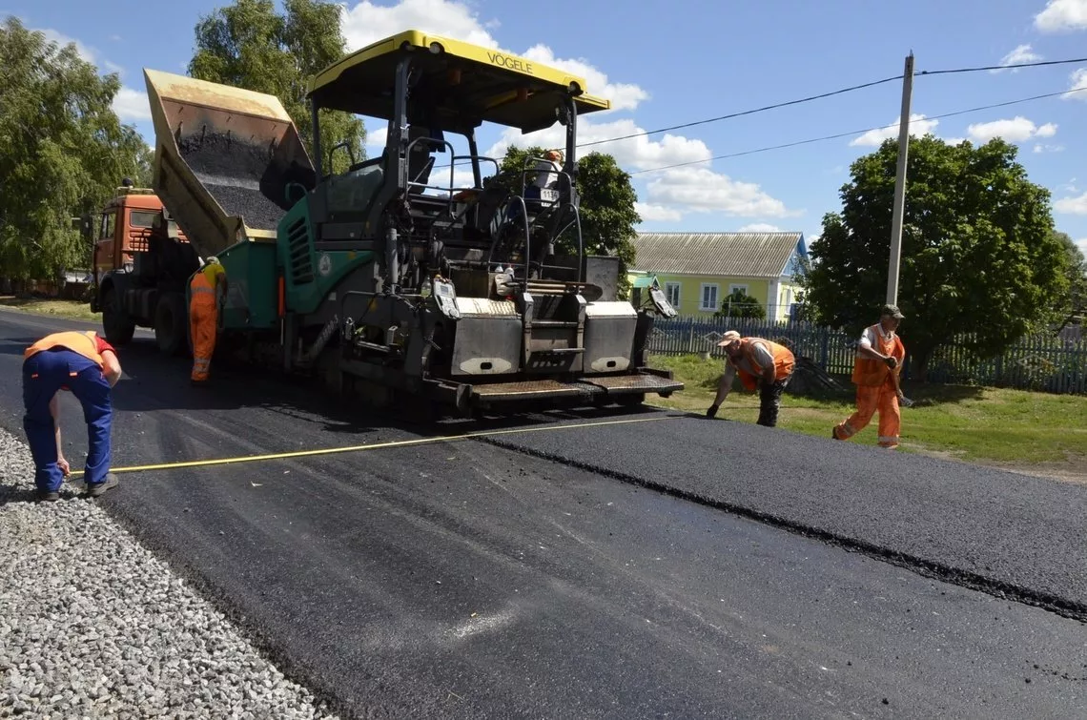
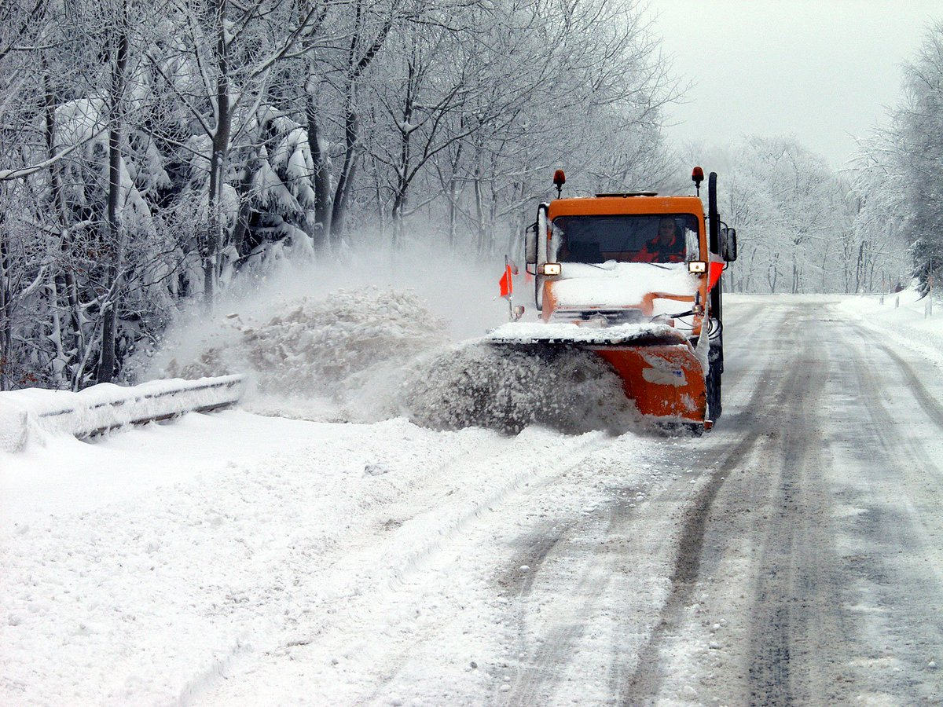
Строительство дорог
82 486,9 тыс. руб.
Дорожная деятельность
Содержание дорог
16 763,5 тыс. руб.
Капитальный ремонт
автомобильных дорог
общего пользования
29 492,5 тыс. руб.

Slide 21
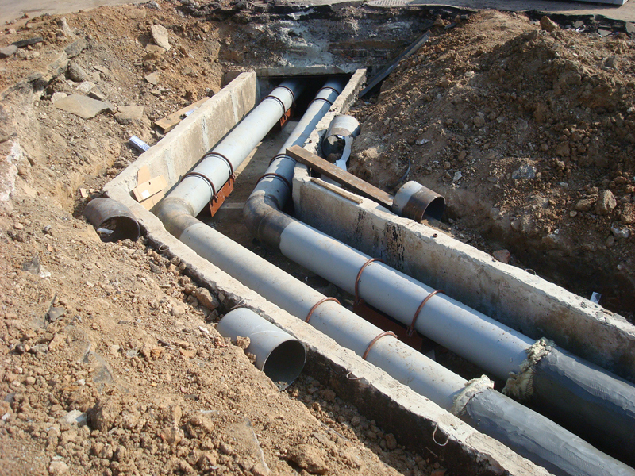
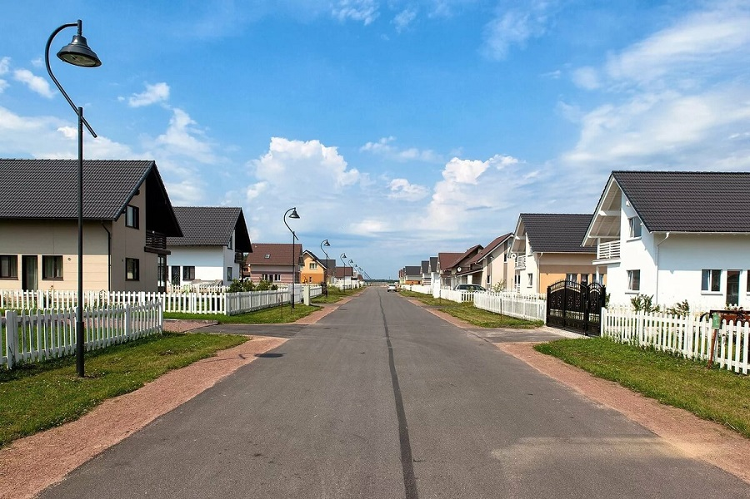
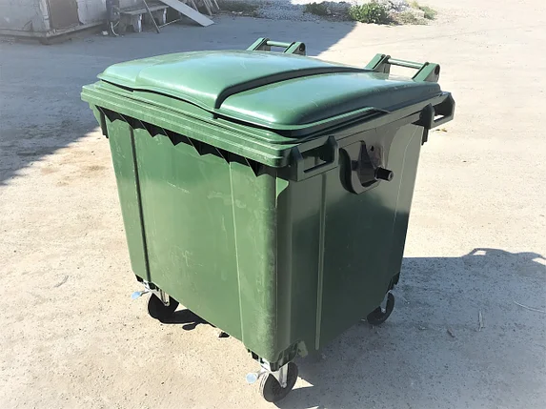


Коммунальное хозяйство
Строительство жилья
(2022 -2023 годы по 6 домов)
Взносы на капремонт
многоквартирных домов
в 5 сельских поселениях
Организация водоснабжения
и водоотведения на территории
Добринского
муниципального
района
Жилищно-коммунальное хозяйство

Slide 22
Муниципальные программы
Добринского муниципального района
Муниципальные программы | 2022 тыс. руб. | 2023 тыс. руб. | 2024 тыс. руб.
"Создание условий для развития экономики Добринского муниципального района на 2019-2024 годы" | 4 320,0 | 3 879,9 | 3 969,7
"Развитие социальной сферы Добринского муниципального района на 2019-2024 годы" | 163 955,6 | 165 674,7 | 156 458,9
"Обеспечение населения Добринского муниципального района качественной инфраструктурой и услугами ЖКХ на 2019-2024 годы " | 197 212,9 | 94 022,7 | 84 251,5
"Создание условий для обеспечения общественной безопасности населения и территории Добринского муниципального района на 2019-2024 годы " | 8 123,5 | 8 123,5 | 8 123,5
"Развитие системы эффективного муниципального управления Добринского муниципального района на 2019-2024 годы" | 88 347,6 | 84 479,6 | 84 509,6
"Развитие образования Добринского муниципального района на 2019-2024 годы" | 453 892,1 | 454 437,8 | 456 170,8
"Профилактика терроризма на территории Добринского муниципального района" | 6 825,0 | 6 083,4 | 4 354,7
"Профилактика экстремизма на территории Добринского муниципального района" | 30,0 | 30,0 | 30,0

Slide 23


Структура расходов районного бюджета в рамках муниципальных программ на 2022 год
(тыс. руб.)
За счет средств районного бюджета
375 562,0
За счет средств сельских поселений
43 690,7
За счет средств федерального и областного бюджетов 503 454,0
922 706,7

Slide 24
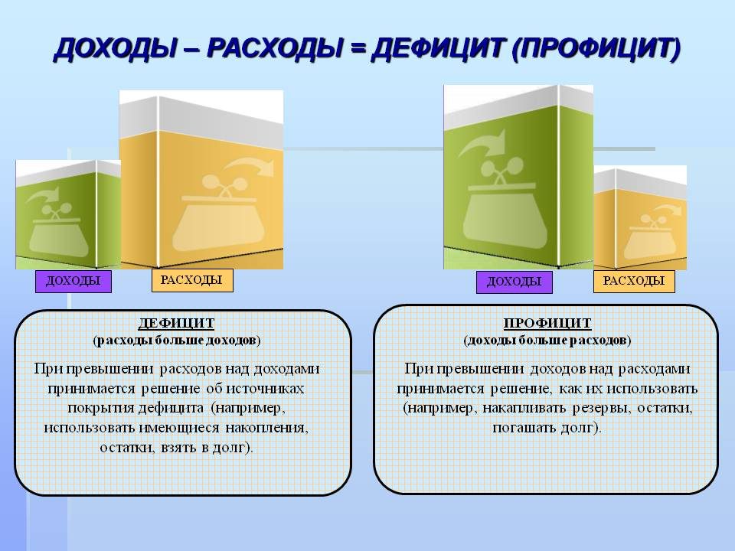
Источники финансирования дефицита бюджета
Проект бюджета Добринского муниципального района на 2022 год и на плановый период 2023 и 2024 годов по доходам и расходам сбалансирован

Slide 25


Муниципальный долг Добринского муниципального района
Долговые обязательства в проекте районного бюджета на 2022 год и на плановый период 2023 и 2024 годов отсутствуют
ДОЛГ
В связи с отсутствием долговых обязательств Добринского муниципального района средства на обслуживание муниципального долга не планируются

Slide 26

Материалы подготовлены управлением финансов администрации Добринского муниципального района
Начальник: Быкова Оксана Александровна
Адрес: 399341, Липецкая область, п. Добринка, ул. Октябрьская, дом 25
Телефон, факс: тел., факс 8 (47462) 21587
Адрес электронной почты: ofin@dobrinka.lipetsk.ru

Slide 27

Спасибо за внимание!
СПАСИБО ЗА ВНИМАНИЕ!

